Slide 3
版权说明
此“富有生命力的动画效果”系列内容为自己平常收集的一些动画效果，
第一季、现代01免费，只有5例动画。之后每次均为10~15个动画。每例
动画都配有动画要点或是应用举例等。其中某些动画为网络搜集，一部分
我会在下面标注版权。其他若有侵犯版权问题，请及时与我联系，并致以
诚挚的歉意。
微博：http://weibo.com/imagewelt
邮箱：modern.ppt@outlook.com

Slide 4
动画MP01——首页动画
MODERN
动画要点
动画效果模仿其实为一个gif图片，来自微软WP 8.1操作系统的Cortana语音助理动画效果。
更多可以自行搜索下载，或关注我微博：http://weibo.com/imagewelt

Slide 5
动画MP01——应用举例
MODERN
动画要点
动画效果模仿其实为一个gif图片，来自微软WP 8.1操作系统的Cortana语音助理
的形象动画。更多可自行搜索下载，或关注微博：http://weibo.com/imagewelt

Slide 6




动画MP02——第二页扬尘动画
现代设计Modern.PPT
动画要点
效果仿Keynote扬尘动画。云朵素材依次添加进入动画->缩放、强调动画->
放大/缩小（关键点：尺寸设置），最后退出动画->淡出。建议黑色背景。

Slide 7
动画MP03
现代设计——Modern.PPT
动画要点
方块：进入动画->淡出 + 动作路径->直线（向右）+强调动画->陀螺旋
关键点在陀螺旋的效果选项里设置自动翻转， 即动作反方向回来
文字：进入动画->飞入（自右侧）

Slide 8
动画MP04——飞入/出动画研究
自右侧飞入，平滑结束0.5秒：
自右侧飞入：
现代设计——Modern.PPT
现代设计——Modern.PPT
自左上部飞入：
自右侧飞入，弹跳结束0.2秒：
现代设计——Modern.PPT
现代设计——Modern.PPT
自右上部飞入2秒，弹跳结束0.3秒：
动画要点
现代设计——Modern.PPT
进入动画-> 飞入 （大致适用于退出动画-> 飞出）
常用效果选项设置：方向、平滑开始、平滑结束、弹跳结束、动画文本
本例仅抛砖引玉，请灵活使用

Slide 9
动画MP04——应用举例
灵感：The design was inspired by
the video of Microsoft’s Productivity Future Vision
图标：The icons are from
Syncfusion’s Metro Studio
关注微博：http://weibo.com/imagewelt
邮箱：modern.ppt@outlook.com

Slide 10
动画MP05
现代设计——Modern.PPT
动画要点
进入动画->缩放 + 进入动画->飞入
退出动画->缩放 + 退出动画->飞出

Slide 11
动画MP05——变种效果
现代设计——Modern.PPT
现代设计——Modern.PPT
仅抛砖引玉，可自由发挥
飞入-> 效果选项-> 平滑结束-> 1s
飞入-> 效果选项-> 弹跳结束-> 0.5s + 平滑开始-> 0.5s

Slide 13
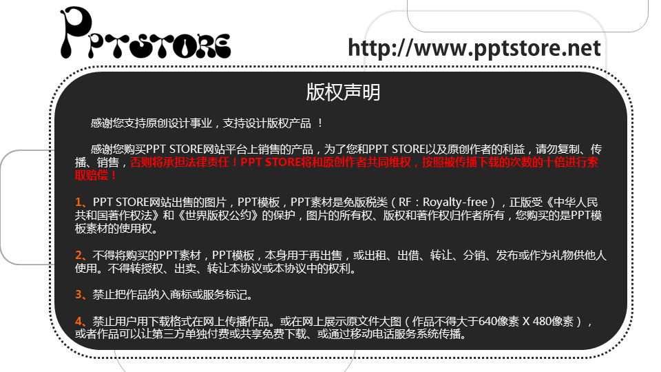
Notes:
原创PPT发布说明
1、为保护您作品的版权，请将版权声明页对应4:3或者16:9规格插入到原创PPT中。
2、推荐使用2010版本OFFICE制作原创PPT，发布作品存为2003和2007以上版本两个格式，压缩后上传。
3、在上传PPT的截图时，推荐使用2010版本OFFICE另存为jpg图片的功能，第1页为封面，第2页为封面结合缩略图，图片宽度为640像素。
4、上传PPT作品时，可以使用2010版本OFFICE将PPT另存为wmv格式视频，上传到优酷，在PPT STORE添加原创PPT时，嵌入视频地址。

Slide 14


Notes:
原创PPT发布说明
1、为保护您作品的版权，请将版权声明页对应4:3或者16:9规格插入到原创PPT中。
2、推荐使用2010版本OFFICE制作原创PPT，发布作品存为2003和2007以上版本两个格式，压缩后上传。
3、在上传PPT的截图时，推荐使用2010版本OFFICE另存为jpg图片的功能，第1页为封面，第2页为封面结合缩略图，图片宽度为640像素。
4、上传PPT作品时，可以使用2010版本OFFICE将PPT另存为wmv格式视频，上传到优酷，在PPT STORE添加原创PPT时，嵌入视频地址。

